Slide 1


Slide 3


Přehled opatření k minimalizaci dopravních komplikací v souvislosti s nízkou aktivitou zahraničních dopravců při registracích do nového systému elektronického mýtného
Praha, 21. listopadu 2019

Slide 4
Aktuální stav výstavby satelitního SEM
19 dní do spuštění plného provozu SEM
Systém elektronického mýta (SEM) je hotový
Všechny sady testů SEM (Funkční, bezpečnostní i zátěžové) ukončené bez připomínek ze strany Zadavatele
Pilotní provoz SEM zahájen 22. září 2019, s cílem
  Ověření funkcionality a všech procesů SEM v reálním provozu
  Prověření výkonnosti SEM v reálnem provozu
  Umožnění registrace a distribuce palubních jednotek pro dopravce
Připravujeme ukončení pilotního provozu a předání SEM do majetku státu
Spuštění SEM do plného provozu 1. prosince 2019

Slide 5
Průběh informování řidičů:
Počáteční informační kampaň
Kampaň ke změně EMS je cílená na dopravce a profesionální řidiče nákladních automobilů, díky registračním údajům z existujícího mýtného systému je adresná až na konkrétní dopravce a řidiče:
174.000 dopravců, 458.000 palubních jednotek
Průběžné měření úspěšnosti kampaně:
  na začátku listopadu vědělo v České republice o povinnosti registrace a instalace nové palubní jednotky 90 % dopravců a 72 % držitelů řidičského oprávnění skupin C,D,E (bez ohledu na to, zda jsou profesí řidiči)
  v Polsku proběhlo měření úspěšnosti agenturou IPSOS v týdnu od 12/11/2019: o povinnosti ví 91 % dotázaných dopravních firem; bohužel z těch, které ještě nemají nové palubní jednotky, počítá 54 % dotázaných s registrací až při první cestě do ČR

Slide 6

Aktuální stav registrace do SEM
174 000 dopravců, 458 000 palubních jednotek
devět dopravců z deseti
má informace o změně mýtného systému
55 % realizovaných registrací

Slide 7
Aktuální stav registrace do SEM k 21. listopadu 2019
Registrováno 251 tisíc vozidel (55 % z očekávaných 458 tisíc vozidel)
  zbývá zaregistrovat 207 tisíc vozidel
  aktuálně vydáno 141 tisíc palubních jednotek
Země | Zbývající odhadovaný počet vozidel, u kterých je nutné provést registraci (zaokrouhleno na tisíce) | Počet registrovaných automobilů (zaokrouhleno na tisíce) | Procentní podíl již zaregistrovaných vozidel z celkového očekávaného počtu
Polsko | 62 000 | 56 000 | 47 %
Česká republika | 28 000 | 100 000 | 78 %
Rumunsko | 21 000 | 14 000 | 40 %
Německo | 21 000 | 7 000 | 25 %
Maďarsko | 8 000 | 15 000 | 65 %
Slovensko | 8 000 | 17 000 | 68 %
Litva | 7 000 | 9 000 | 55 %

Slide 8
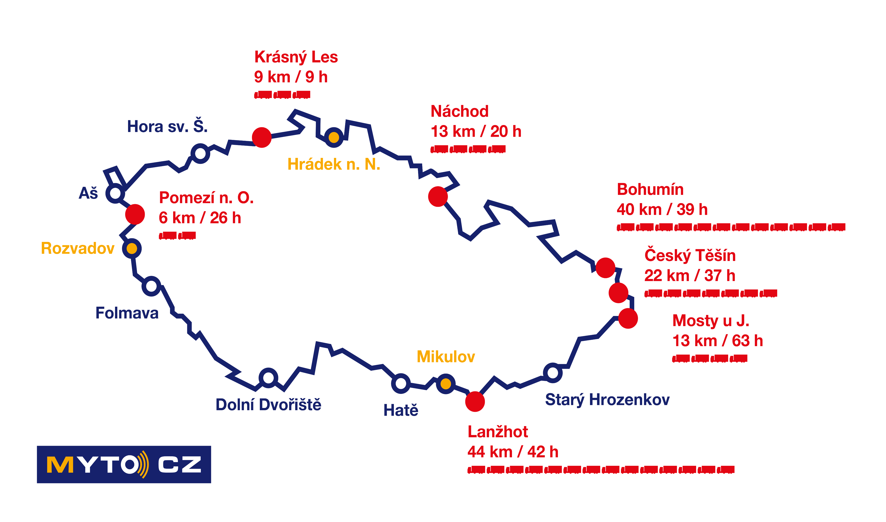
Dopravní model CzechToll – očekávané komplikace na hraničních přechodech po 1.12.2019

Slide 9
Základní přehled mimořádných opatření k omezení dopadů nízké aktivity zahraničních dopravců při registracích do nového SEM
Preventivní opatření v procesu registrace a vydávání OBU jednotek
  pro zrychlení registrace a zasílání palubních jednotek pro dopravce registrované přes vydavatele tankovacích karet
  na podporu registrace před spuštěním SEM (místa s vysokou koncentrací nákladních vozidel)
  na zvýšení rychlosti registrací a vydávání OBU jednotek na hraničních obchodních místech po spuštění SEM
Opatření v oblasti komunikace mezi správci zpoplatněných komunikací v České republice (ŘSD), Polsku (GDDKIA), Německu (BAG), Rakousku (ASFINAG) a na Slovensku (NDS)
Příprava pro koordinaci krizové komunikace mezi Ministerstvem dopravy ČR, ŘSD ČR, Celní správou ČR, Policií ČR a společností Czechtoll
Návrh opatření pro koordinaci krizového řízení dopravy mezi ŘSD ČR, Celní správou, Policií ČR/PL/SR a společností Czechtoll

Slide 10
Mimořádná opatření společnosti Czechtoll:
Zrychlení registrace a zasílání palubních jednotek pro dopravce registrované přes vydavatele tankovacích karet
Bylo vytvořeno 41 dočasných pracovních míst, jejichž odpovědností je komunikovat s vydavateli tankovacích karet a zajistit v maximální možné míře kompletaci dokladů k tomu, aby mohly být dopravcům registrovaným přes vydavatele tankovacích karet odeslány palubní jednotky
Byla rozšířena možnost bezplatného zaslání palubní jednotky poštou do do Maďarska, Bulharska, Litvy, Rumunska a Estonska

Slide 11
Mimořádná opatření společnosti Czechtoll: na podporu registrace před spuštěním SEM (místa s vysokou koncentrací nákladních vozidel)
na čerpacích stanicích, odpočívkách a parkovištích, kde je obchodní místo pro registraci, vyzývají proškolené týmy promotérů osobně řidiče, aby se registrovali (5 vozidel s posádkou)
na místech s vysokým výskytem nákladních vozidel se pohybuje 7 mobilních registračních míst s posádkou
masivní posílení komunikačních aktivit: bohužel nikoli v roli „informační kampaně“, ale „přesvědčovací kampaně“

Slide 12
Mimořádná opatření společnosti Czechtoll: na zvýšení rychlosti registrací a vydávání OBU jednotek na hraničních obchodních místech po spuštění SEM
11 dodatečných registračních pracovišť na vybraných hraničních přechodech s nepřetržitým provozem – první místa již byla spuštěna:
1 dodatečné registrační místo na hraničním přechodu Krásný Les
2 dodatečná pracovní místa na hraničním přechodu Svrčinovec / Mosty u Jablunkova na slovenské straně hranice
1 dodatečné registrační místo na hraničním přechodu Starý Hrozenkov
2 dodatečná pracovní místa na hraničním přechodu Lanžhot
2 dodatečná pracovní místa na hraničním přechodu Lanžhot / Kúty na slovenské straně hranice
2 dodatečná pracovní místa na hraničním přechodu Bohumín
1 dodatečné registrační místo na hraničním přechodu Český Těšín

Slide 13
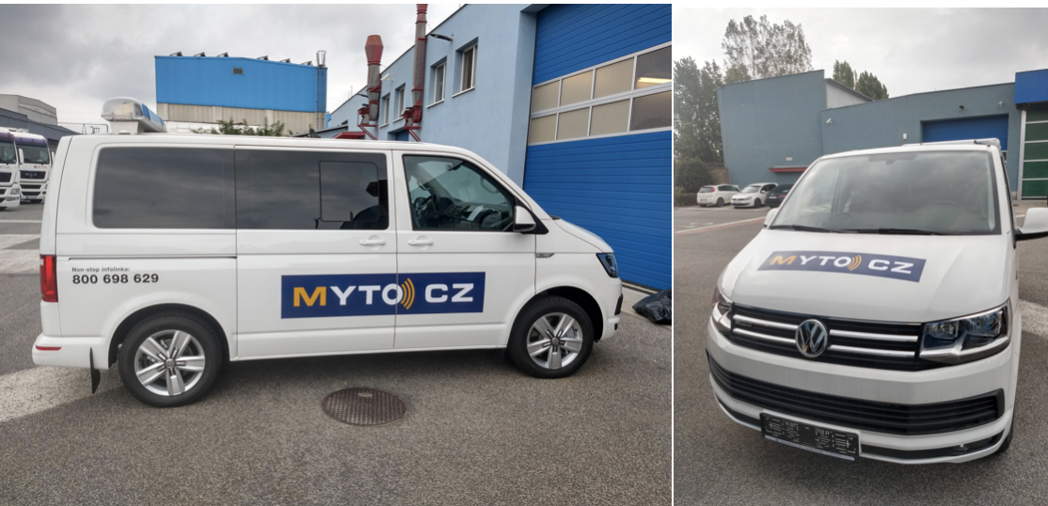
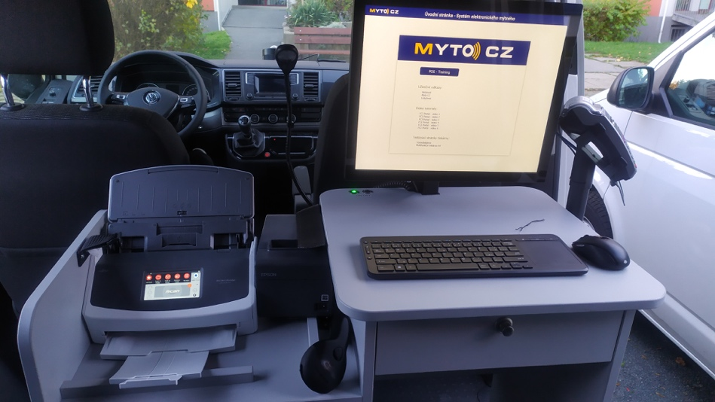
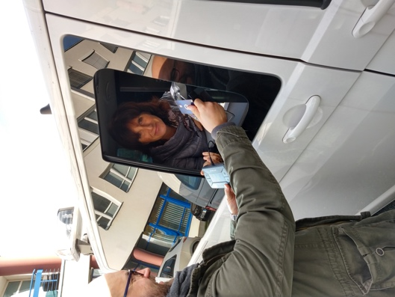
Mimořádná opatření společnosti Czechtoll: na zvýšení rychlosti registrací a vydávání OBU jednotek na hraničních obchodních místech po spuštění SEM
15 mobilních registračních míst na hraničních přechodech s nepřetržitým provozem. Mobilní registrační vozidla dislokovaná na odstavných parkovacích plochách se mohou přemístit mezi parkovišti v případě tvorby kolon.
1 mobilní registrační místo na hraničním přechodu Krásný Les
2 mobilní registrační místa na hraničním přechodu Lanžhot
7 mobilních registračních míst na hraničním přechodu Bohumín
4 mobilní registrační místa na hraničním přechodu Český Těšín
1 mobilní registrační místo na hraničním přechodu Náchod

Slide 14
Mimořádná opatření společnosti Czechtoll: na zvýšení rychlosti registrací a vydávání OBU jednotek na hraničních obchodních místech po spuštění SEM
Koordinace procesu registrace na vybraných hraničních přechodech
Na šesti hraničních přechodech budou přítomni koordinátoři v nepřetržitém provozu, jejichž úkolem bude zajistit co nejhladší odbavení zahraničních dopravců při registraci a instalaci nové palubní jednotky.
Koordinátoři budou primárně na hraničních přechodech Bohumín, Český Těšín, Lanžhot, Mosty u Jablunkova, Náchod a Krásný les, v případě potřeby mohou být relokováni na jiná místa.
Koordinátoři budou viditelně označeni reflexní vestou s logem MYTOCZ.
Zapojení dronů pro řízení dopravy.

Slide 15
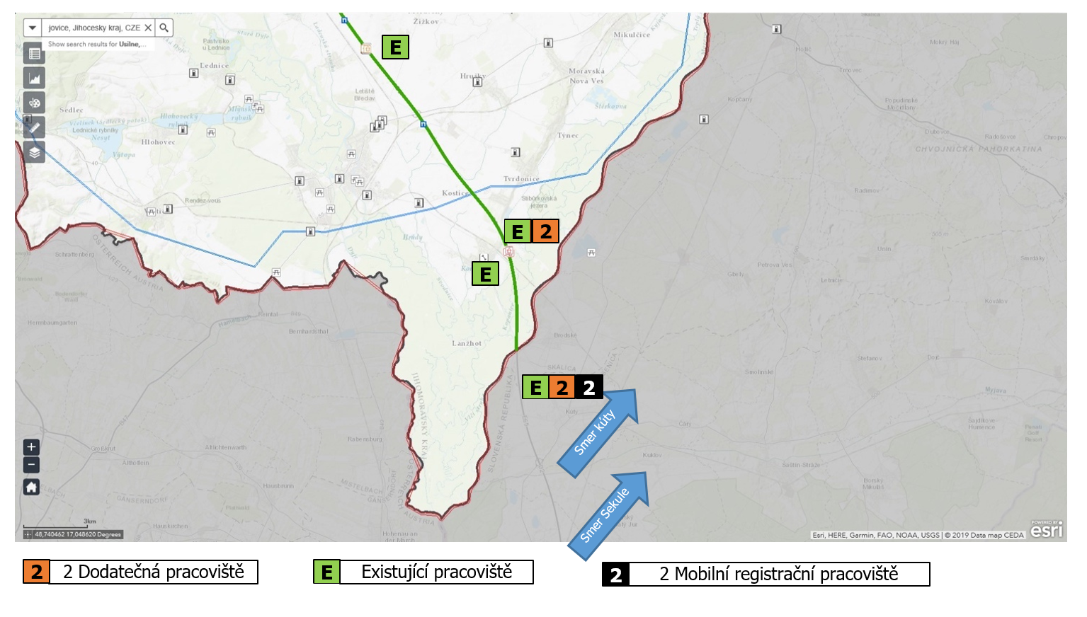
Mimořádná opatření společnosti Czechtoll:
Příklad realizovaných opatření: přechod Lanžhot

Slide 16
Mimořádná opatření společnosti Czechtoll:
Příklad realizovaných opatření: přechod Lanžhot
ID | Opatrenie | Detail
 | Zvášení informovanosti | Rozdávání letáků a poskytování informací na hraničním přechodu, navádění řidičů k registračnímu místu v období před spuštěním SEM.
2. | Dodatečná místa pro registraci | Přidání 2 dodatečných pracovních míst na hraničním přechodu Lanžhot v rámci schválených existujících prostor na vstupu do České republiky.
3. | Dodatečná místa pro registraci | Technické, organizační a personální zabezpečení 2 dodatečných pracovních míst na hraničním přechodě Lanžhot/Kúty při výjezdu ze Slovenské republiky v rámci prostor společnosti Skytoll. Místo je navržené s ohledem na synergii pro ty, kteří odevzdávají palubní jednotky z mýtného systému SR, aby mohli rovnou provést registraci do systému elektronického mýtného v ČR.
4. | Mobilní místa pro registraci | Zajištění 2 mobilních registračních pracovišť na hraničním přechodu Lanžhot na odstavném parkovišti.
5. | Mobilní místa pro registraci | Zabezpečení souhlasu vyhrazeného místa pro vozidlo mobilní registrace na pozemcích ŘSD.

Slide 17
Mimořádná opatření společnosti Czechtoll:
Příklad realizovaných opatření: přechod Lanžhot
6. | Koordinátoři na hraničních obchodních místech | Zajištění koordinátorů pracovníky dodavatele za účelem informování řidičů: navigace řidičů k registraci nasměrování řidičů k zaparkování na uvolněná parkovací místa tak, aby neblokovali vjezd na / nebo výjezd z odstavného parkoviště informování řidičů pří výjezdu z České republiky, aby se zaregistrovali a vyhnuli se potenciálním kolonám a čekání při registraci, až budou přijíždět zpět do ČR směrování řidičů na registraci na obchodní místa, která jsou v druhém směru pří výjezdu z ČR informování řidičů osobních vozidel tak, aby byla zajištěna maximální kapacita parkovacích míst pro čekající nákladní vozidla

Slide 18
Mimořádná opatření společnosti Czechtoll:
Příklad realizovaných opatření: přechod Lanžhot
8. | Koordinace dopravy v SR | Zajištění koordinace a usměrňování dopravy za pomoci koordinátorů a pracovníků slovenské policie. Pokyn od pracovníků policie odstavovat nákladní vozidla na odstavných plochách u čerpací stanice Sekule a pouštět dále do ČR vozidla, která mají hotovou registraci do mýtného systému ČR Odklon dopravy na hraniční přechod Kúty
9. | Poskytování informací | Zajištění informací o kolonách do preferovaných navigačních systémů pro řidiče nákladních automobilů
10. | Poskytování informací | Poskytnutí informace o změně mýtného systému na světelných telematických tabulích při vstupu do ČR
11. | Poskytování informací | Poskytnutý informace o změně mýtného systému v rámci dopravního komunikačního kanálu při vstupu do ČR
12. | Poskytování informací | Zajištění vysílání informací o dopravních komplikací v dopravním zpravodajství (rádia, internet)

Slide 19
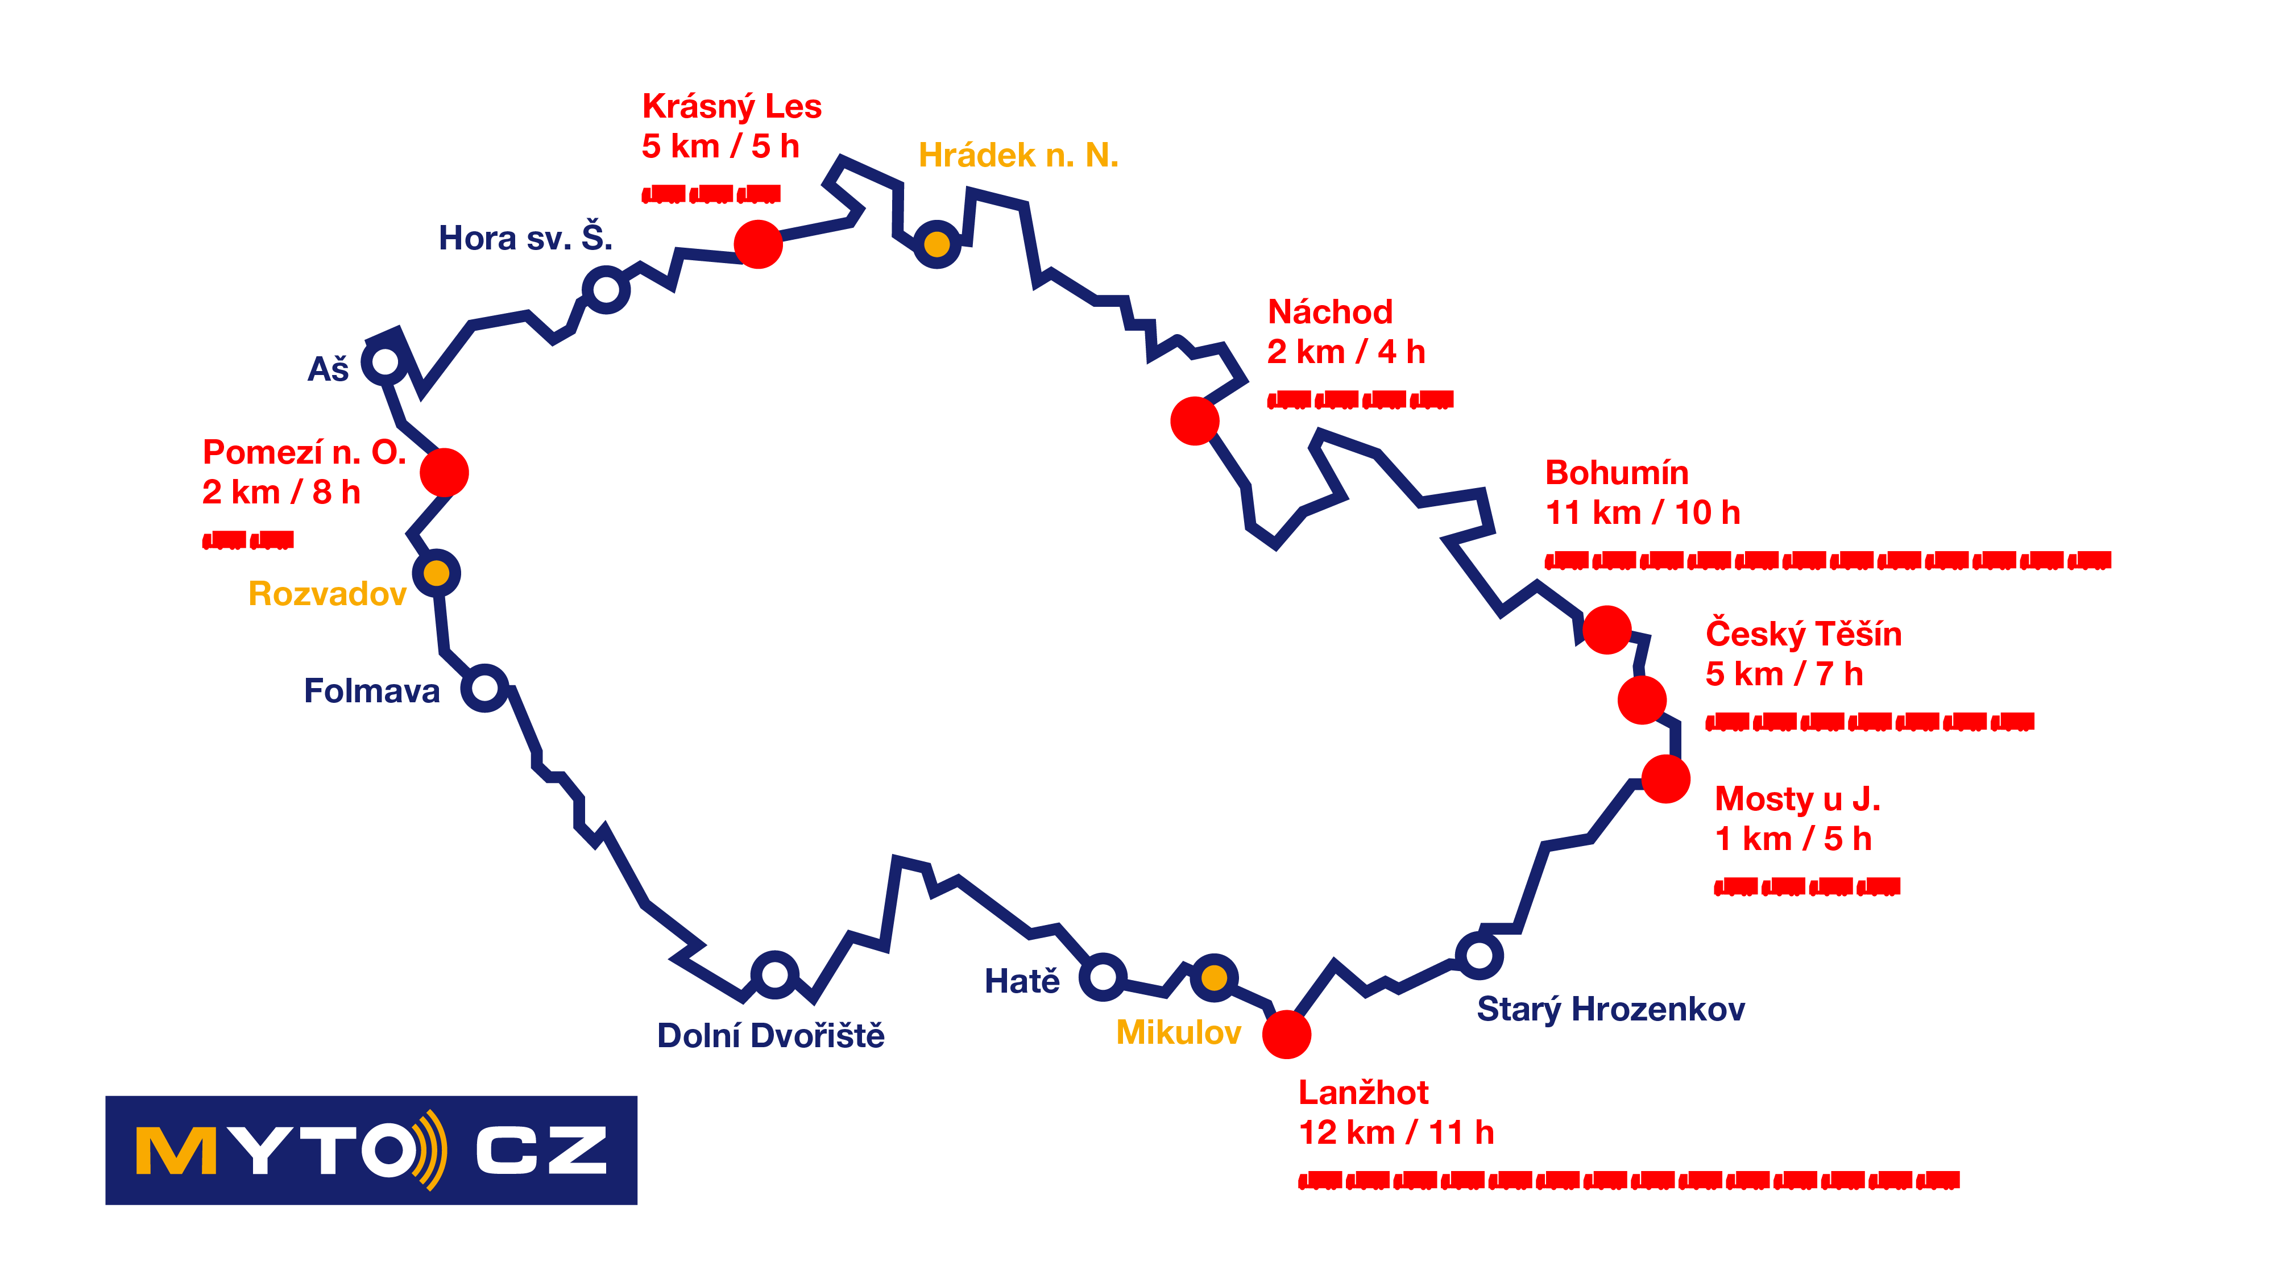
Dopravní model Czechtoll – očekávaný stav po realizaci preventivních opatření
Celkové náklady na opatření přesáhnou 50 mil. Kč bez DPH.
Náklady v plné výši uhradí konsorcium Czechtoll/Skytoll.

